Slide 1



Kafka, Sqoop & Flume

Slide 2


Bem-Vindos!
Tópicos
- Ingestão
- Sqoop
- Flume

Slide 3
Tópicos
Sqoop
- Ingestão
- Sqoop
- Flume

Slide 4

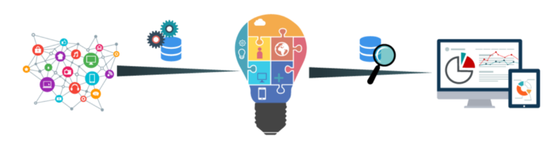
O que é Ingestão
A ingestão de dados é definida como o processo de absorver dados de uma variedade de fontes e transferi-los para um local de destino onde podem ser depositados e analisados.

Slide 5
Principais Ferramenta
▪ Flume: Ferramenta destinada a coletar agregar e transportar grandes volumes de streaming de dados (como log de dados, eventos, etc.) de vários servidores web para um data store centralizado;
▪ Sqoop: Solução utilizada para importar e exportar dados de bancos
estruturados (Oracle, DB2, Teradata, MySQL, etc.)
▪ Kafka: Plataforma distribuida de mensageria e streaming. Permite o
tratamento de um grande volume de dados por diferentes sistemas;
▪ NiFI: Canivete suiço para ingestão de dados. Possui conectores para diversar origens e destinos. Ferramenta visual, de fácil utilização;
▪ Goldengate: Ferramenta da Oracle para captura de Bando de dados em CDC;

Slide 6
Tópicos
Sqoop
- Ingestão
- Sqoop
- Flume

Slide 7

O que é Sqoop

Slide 8
O que é Sqoop
Projetada para transferir dados entre o Hadoop e bancos de dados relacionais.
Importar dados de um banco de dados relacional (RDBMS) para o HDFS, transformar os dados no Hadoop MapReduce e exportar os dados de volta para um RDBMS.
O Sqoop automatiza a maior parte desse processo, confiando no banco de dados para descrever o esquema para os dados a serem importados.
O Sqoop usa o MapReduce para importar e exportar os dados, o que fornece operação em paralelo e como tolerância a falhas.

Slide 9
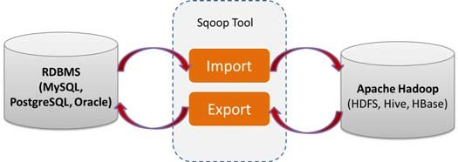
Funcionamento

Slide 10
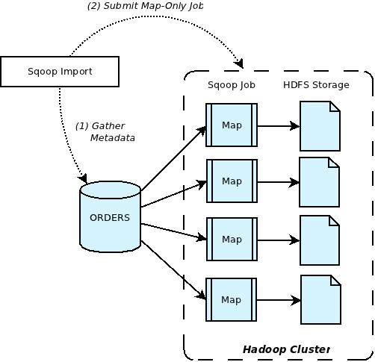
Import
--connect jdbc:mysql://localhost/db \
--username root \
--table clientes
--m 1

Slide 11
Export
--connect jdbc:mysql://localhost/db \ --username root \
--table clientes \
--export-dir /aula/data

Slide 12
Prática

Slide 13
Acessando MySql
Consultar material adicional

Slide 14
Importando todas as tabela para o HDFS
sqoop import-all-tables \
--connect jdbc:mysql://quickstart.cloudera:3306/letscode \
--username root \
--password cloudera \
--warehouse-dir /user/aula/data/ \
--m 1

Slide 15
Importando uma tabela para o HDFS
sqoop import \
--table clientes \
--connect jdbc:mysql://quickstart.cloudera:3306/letscode \
--username root \
--password cloudera \
--warehouse-dir /user/aula/data/ \
--m 1 \
--delete-target-dir

Slide 16
Importando tabela para o Hive
sqoop import \
--table categories \
--connect jdbc:mysql://quickstart.cloudera:3306/letscode \
--username root \
--password cloudera \
--warehouse-dir /user/aula/hive/ \
--m 1 \
--hive-import \
--hive-table letscode.cliente \
--hive-delims-replacement "SPECIAL"

Slide 17
Opções avançadas de importação
sqoop import \
--connect jdbc:mysql://quickstart.cloudera:3306/letscode \
--username sqoop \
--password sqoop \
--query 'SELECT cliente.id, \
cliente.country, \
FROM cliente \
WHERE cliente.id = 1' \
--split-by id \
--target-dir cities

Slide 18
Exercícios

Slide 19
Tópicos
Flume
- Ingestão
- Sqoop
- Flume

Slide 20

O que é Flume

Slide 21
O que é Flume
O objetivo principal é entregar dados de aplicativos para HDFS.
Sistema distribuído, confiável e disponível para coletar, agregar e mover de forma eficiente grandes quantidades de dados de log de muitas fontes diferentes para um armazenamento de dados centralizado.
Pode ser usado para transportar grandes quantidades de dados de eventos de praticamente qualquer fonte de dados possível.
Possui uma arquitetura simples e flexível baseada em fluxos de dados de transmissão desenvolvido em Java.

Slide 22
O que é Flume
Foi criado para atender a necessidade de criar uma ferramenta padrão, simples, robusta, flexível e extensível para a ingestão de dados em Hadoop.
Foi introduzido pela primeira vez na distribuição CDH3 da Cloudera em 2011.
Em junho de 2011, Cloudera mudou o controle do projeto para a fundação Apache.

Slide 23
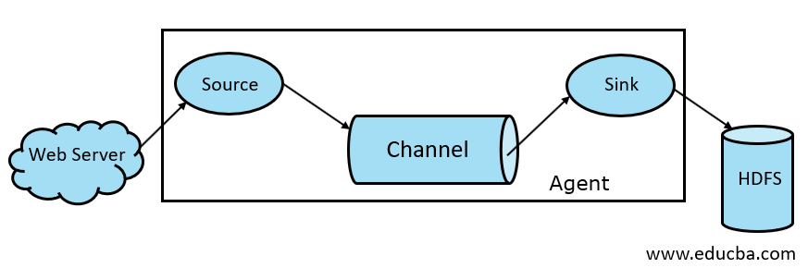
Arquitetura

Slide 24
Fluxo dos Dados
Um Source consome Events de uma fonte externa, como por exemplo um arquivo texto, Kafka, Twitter.
Quando um Source recebe um Event, ela o armazena em um ou mais Channels.
O Channel é passivo, e armazena o Event até que seja consumido por um Sink.
O Sink é responsável por remover um Event do Channel e colocá-lo em um repositório externo como HDFS, Kafka.
O Souce e o Sink funcionam de forma assíncrona.

Slide 25
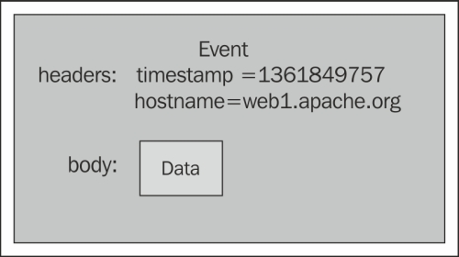
Events
Dados transportados pelo Flume, composto por header e body.
Headers são pares de chave/valor e podem ser usados para tomar decisões de roteamento ou carregar outras informações estruturadas.
Body é uma matriz de bytes que contém os dados útil.

Slide 26
Source
Componentes responsáveis pela aceitação de dados em um agente Flume.
Podem aceitar dados de outros sistemas ou a saída de outros processos.
Os eventos recebidos são enviados para um ou mais Channels configurados para o Source.
É possível desenvolver novos Sources para dados de praticamente qualquer coisa.

Slide 27
Channel
São buffers de armazenamento entre Source e Sinks.
São fundamentais para a garantia do Flume de não perder dados .
Sources escrevem em um ou mais Channels, que são lidos por uma ou mais Sinks.
Possuem semântica transacional que permite que o Flume forneça garantias explícitas sobre os dados escritos nele.
Channels com diferentes tipos de persistência.

Slide 28
Sink
Retira os evento do Channel e envia para um destino
São totalmente transacionais.
Inicia uma transação com o Channel antes de remover os eventos em lotes dele.
É possível desenvolver novos Sinks vários outros destino.

Slide 29
Interceptors
São componentes simples que se encaixam entre um Source e um Channel.
Os eventos recebidos por fontes podem ser transformados ou descartados por Interceptors antes de serem escritos nos Channels.
Suporta encadeamento de Interceptors.
Novos Interceptors pode ser desenvolvidos e customizado.

Slide 30
Prática

Slide 31
Download do Flume
Instalar na vm:
wget http://archive.apache.org/dist/flume/1.7.0/apache-flume-1.7.0-bin.tar.gz
Extrair o conteúdo:
tar -xzf apache-flume-1.7.0-bin.tar.gz
cd apache-flume-1.7.0-bin
Crie um arquivo properties do agent flume:
vim ./conf/aula.properties

Slide 32
Configurando agent Flume
aula.sources = source1
aula.channels = channel1 aula.sinks = sink1
aula.sources.source1.type = netcat
aula.sources.source1.bind = localhost
aula.sources.source1.port = 44444
aula.sources.source1.channels = channel1
aula.channels.channel1.type = memory
aula.channels.channel1.capacity = 1000
aula.channels.channel1.transactionCapacity = 100
aula.sinks.sink1.type = logger
aula.sinks.sink1.channel = channel1

Slide 33
Iniciando um agent Flume
Iniciando o agent:
bin/flume-ng agent --conf ./conf --conf-file ./conf/aula.properties --name aula -Dflume.root.logger=INFO,console
Em segundo plano:
nohup bin/flume-ng agent --conf ./conf --conf-file ./conf/aula.properties --name aula &
Em Modo DEBUG:
bin/flume-ng agent --conf ./conf --conf-file ./conf/aula.properties --name aula -Dflume.root.logger=DEBUG,console

Slide 34
Dúvidas

